Slide 1
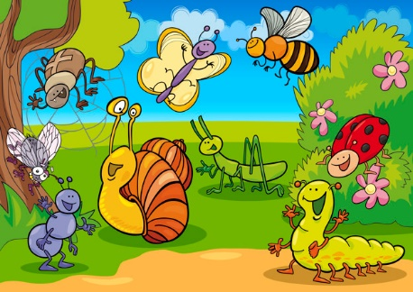
Я досліджую світ
2 клас
Людина і природа навесні
Урок 85
Які комахи з’являються навесні першими?

Slide 2
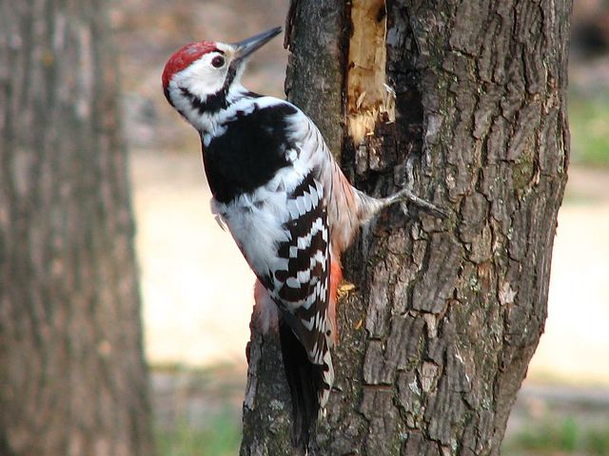
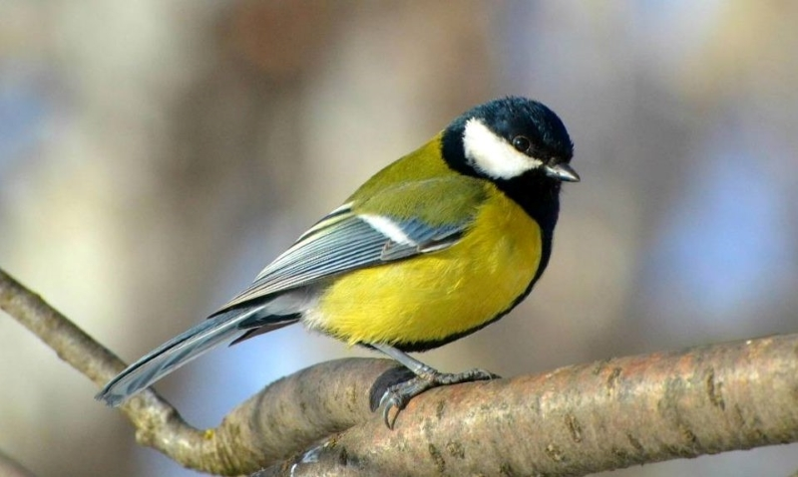
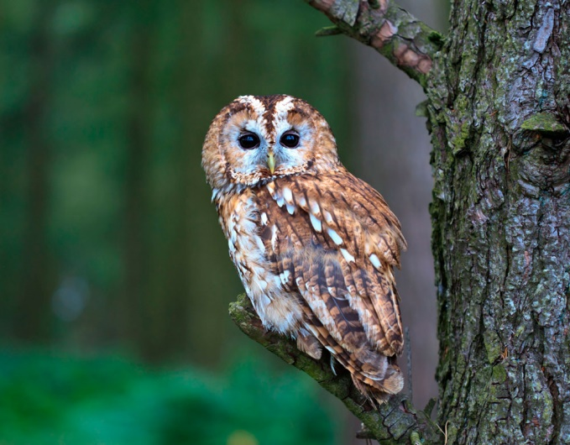
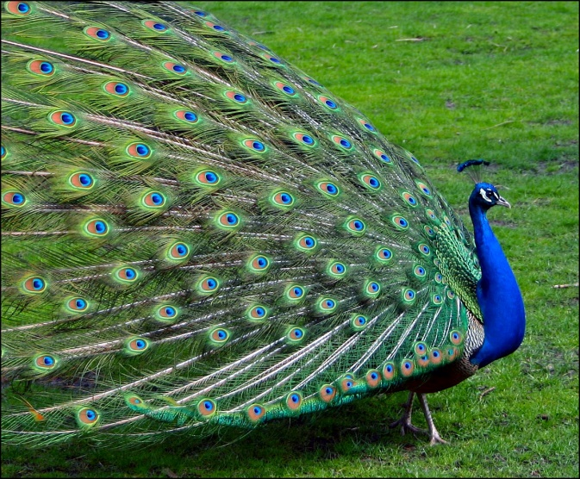
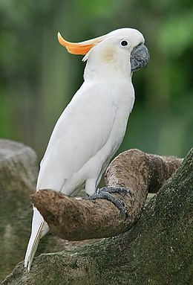
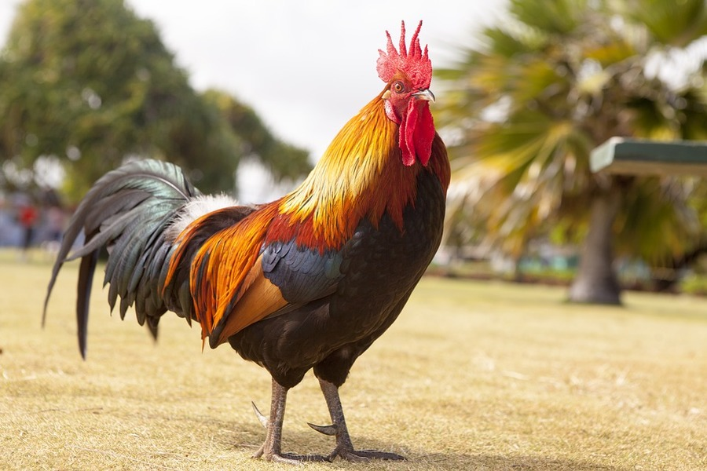
Емоційне налаштування
Налаштування на урок
Вибери світлину з птахом, який найбільше підходить до твого настрою зараз. Поміркуй, чому.
Усміхнися всім навколо:
Небу, сонцю, квітам, людям,
І тоді обов’язково
День тобі веселим буде!

Slide 3
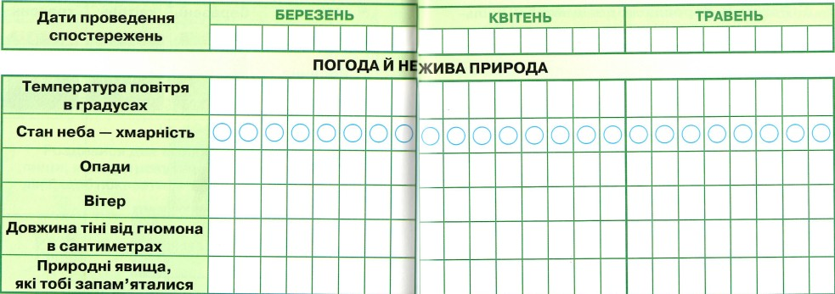
Вправа «Синоптик»
Яка зараз пора року?
Яке число місяця?
Який місяць року?
Який день тижня?
Спостерігай за погодою і неживою природою. Заповнюй весняний календар спостережень
Зошит.
Сторінка
30-31

Slide 4
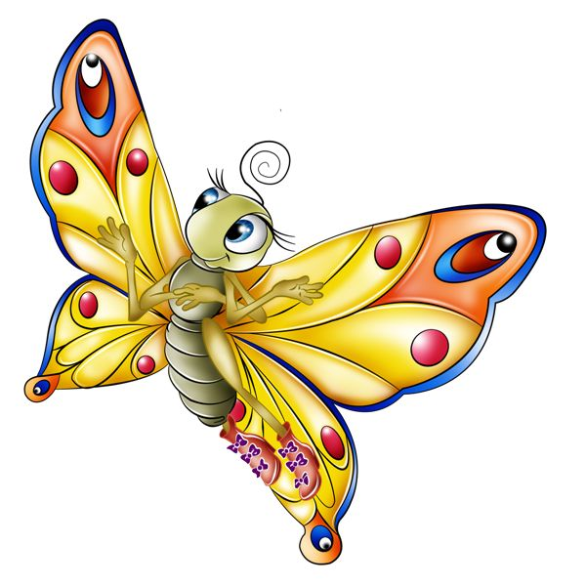
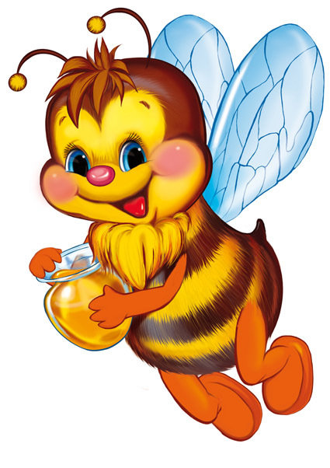
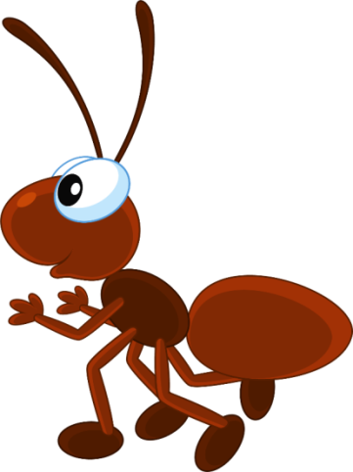
Пригадай
Як одним словом можна назвати цих тварин?
Що спільне у всіх комах?
Як зимують комахи?
Сьогодні на уроці ми з’ясуємо, що відбувається в житті комах навесні.

Slide 5
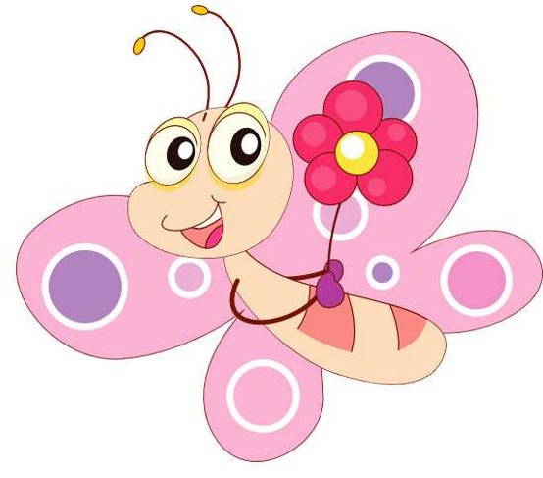
Прочитай вірш Олени Пчілки
Діти бігають, стрибають,
Далі весело гукають:
Ах, метелик!.. Подивіться!
Ось він, ось він метушиться!
Та який же гарний, гожий!
Наче квітка, прехороший!
Про кого розповіла поетеса?
Що ти знаєш про життя метеликів навесні?
З чим вона порівнює метелика?

Slide 6
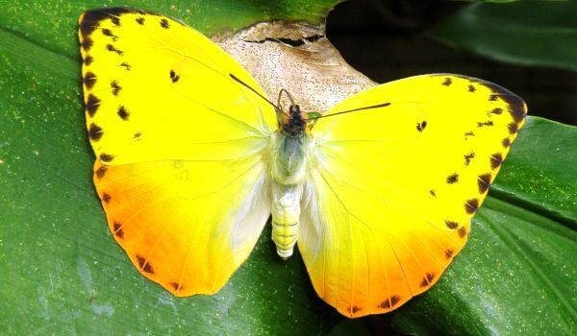
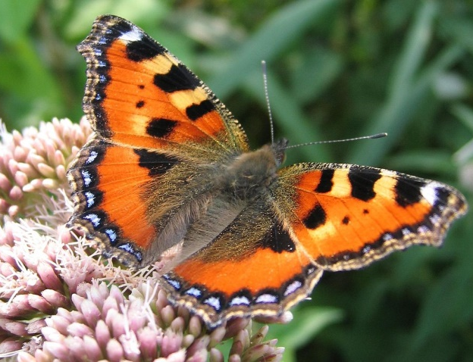
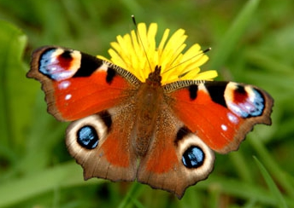
Розглянь світлини комах
Розкажи, до якої групи вони належать.
Чи траплялося тобі їх бачити навесні? Де й коли?
Лимонниця
Кропив’янка
Павичеве око
Метеликів можна побачити напровесні, коли ще не розпустилися листочки й подекуди лежить сніг. Першими серед них з’являються яскраво-коричневі кропив’янки та жовті лимонниці.
Підручник.
Сторінка
112

Slide 7
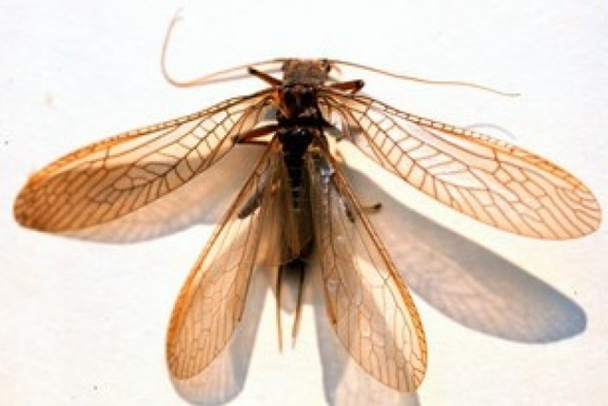
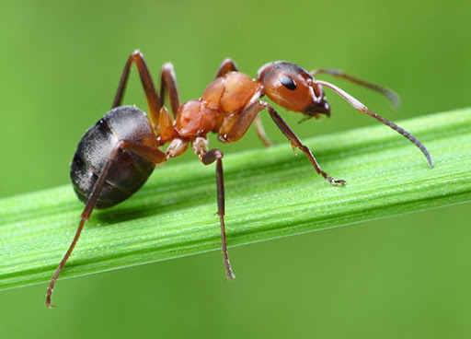
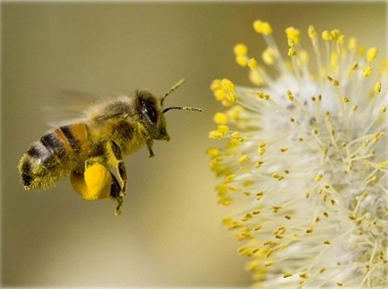
Яких ще комах і де можна побачити ранньою весною?
Ще не зійшов сніг, а цих комах вже можна побачити біля водойм.
Майже одночасно з метеликами оживають мурахи й відразу беруться ремонтувати свою спільну оселю — мурашник.
Веснянка
Мураха
А працелюбні бджоли поспішають до перших весняних квітів.
Бджола
Підручник.
Сторінка
112

Slide 8
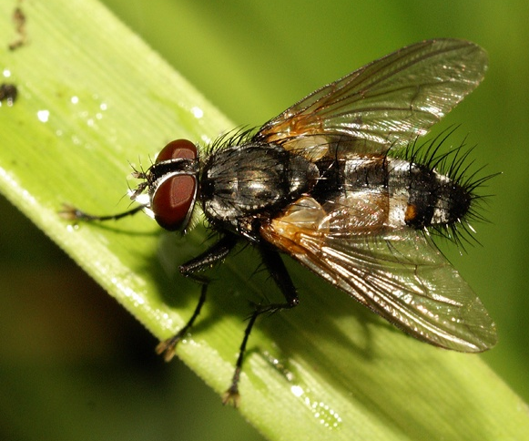
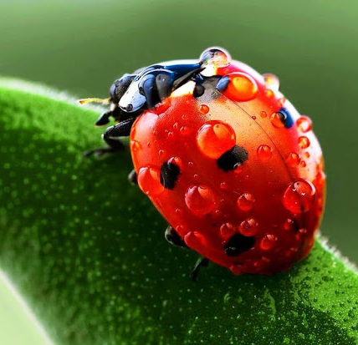
Довідничок
Ранньої весни прокидаються мухи. Узимку вони лежали нерухомо між віконними рамами або у господарських будівлях. Перше тепло їх розбудило. Ще сонні повзають по стовбурах дерев, на паркані, гріючись на сонці.
З таненням снігу з’являються комахи, яких слід остерігатися. Це – кліщі.
Жук-сонечко з’являється
в середині квітня.

Slide 9
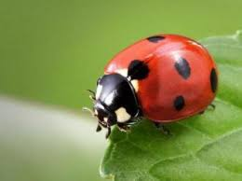
Запам’ятай!
Комахи живляться переважно рослинами й самі стають поживою для інших тварин. Навесні відбувається масове розмноження комах, що спричиняє значне збільшення їхньої чисельності.
Поміркуй, чому спочатку зацвітають рослини, а потім з’являються комахи?
Підручник.
Сторінка
112

Slide 10
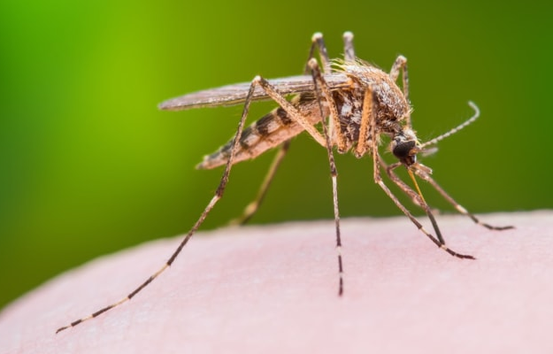
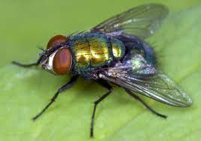
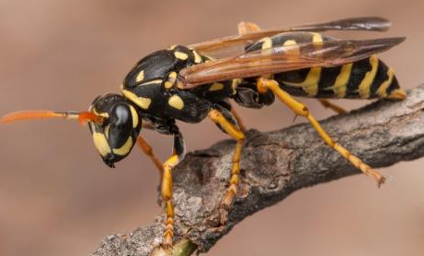
Відгадай загадки про комах
Самого не видно, а пісню чути.
Лазить над нами
догори ногами,
завжди мандрує,
все покуштує.
Жовте тільце в жовту смужку,
жалить боляче ця мушка.
Підручник.
Сторінка
113

Slide 11
Кошик запитань
Які комахи дошкуляють тобі навесні й улітку? Чому?
Яку користь приносять людям і рослинам бджоли?
Які метелики з’являються навесні першими?
Підручник.
Сторінка
113

Slide 12
Пофантазуй
Уяви, що всі комахи зникли.
Що могло б трапитися на нашій планеті?

Slide 13
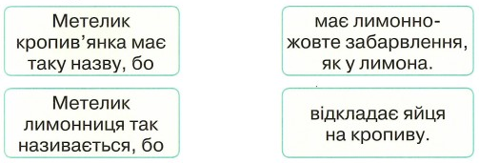
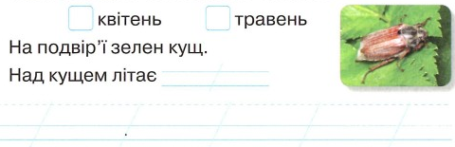
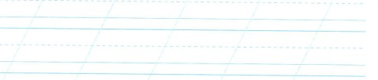
Робота в зошиті
1. Знайди правильне закінчення речень. З’єднай лініями.
2. Упізнай комаху та напиши її назву. У якому місяці вона з’являється? Познач 𝑽
𝑽
хрущ.
Травневий хрущ
3. Допиши речення.
4. Досліди. Про яку комаху йдеться у вірші «Садок вишневий коло хати …»? Запиши відповідний рядок. Дізнайся та напиши ім’я і прізвище автора
збільшується їх чисельність.
Хрущі над вишнями гудуть.
Тарас Шевченко.
Сторінка
41-42

Slide 14
Рефлексія. Вправа «Скриньки настрою»
В яку скриньку ти покладеш враження від уроку?
Скринька радості
Скринька подиву
Скринька суму

